Slide 1
高齢者施設
タイムライン作成
ワークショップ
Notes:
タイムラインを作成するためのワークショップを実施する資料です。

Slide 2
タイムラインで施設の特性に応じた実効性の高い避難確保計画に
「タイムライン」（レベル毎の行動）は、多発する水害や土砂災害の発生に備えて、施設利用者の円滑かつ迅速な安全確保に必要な防災行動を「いつ」、「誰が」、「何をするか」に注目して整理したものです
「タイムライン」を整理することで、災害に備えた訓練の実施にも役立てることができます
作成した「タイムライン」を施設の目立つ所に掲示しておくと、災害に備えて、すぐにとるべき行動を確認できます
「タイムライン」を作成することで避難確保計画の実行性を高めることができます
防災気象情報をもとに水害や土砂災害に備えて、防災行動を整理しておきましょう
Notes:
風水害時の施設利用者の安全確保や避難行動については、時系列に行動計画を立てる「タイムライン」が有効です。
時系列に気象情報等のタイミングに合わせで行動内容を整理しておくことで、いつ、だれが、何をするのかを明確にします。
防災気象情報や避難情報のタイミングにあわせて行動を計画するため、的確に判断しやすく、安全確保と避難について事前から利用者や家族、職員で共有できます。

Slide 3
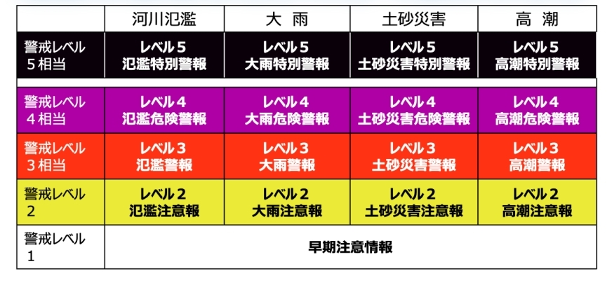
令和8年5月下旬から運用予定の防災気象情報
警報・注意報にレベルがつきます
河川の氾濫の危険度の伝え方が変わります（洪水警報→氾濫警報や特別警報の新設等）
土砂災害の警報などが新設
警戒レベル4相当の情報は「危険警報」として発表されます
Notes:
令和８年の5月ごろから、警報や注意報が変わります。
変わるのは、大雨、河川はん濫、土砂災害、高潮の4種類です。
警戒レベルに合わせて、警報注意報にもレベル表示がされます。
警戒レベル３赤色の際には、レベル３で各警報が発表されることになります。
警戒レベル３なので、市から高齢者等避難が発令されるタイミングとなります。
警戒レベル４紫色の際には、レベル４で危険警報が発表されることになり、今回から設定された新しい情報となります。
これは警戒レベル４のタイミングとなり、市から避難指示が発令されます。
施設そしては、レベルごとに取るべき行動を決めておきます。
今まであった、大きな河川のはん濫に関係のない地域内の道路の冠水といった浸水被害は、大雨警報などで判断することになります。

Slide 4
風水害に備える体制
風水害対策は、警戒レベルに応じた体制を整備して、優先業務に取組みます
警戒レベル | 気象情報 | 避難確保計画における 施設の体制
レベル２ | 注意報 | 注意体制
レベル３ | 警報 | 警戒体制
レベル４ | 危険警報 | 非常体制
レベル５ | 特別警報
Notes:
警戒レベルや防災気象情報のレベルに合わせて、避難確保計画における施設の体制を整理します。
基本的には、レベル２で注意体制、レベル3で警戒体制、レベル４で非常体制となります。
それぞれの体制の時の役割や行動などを施設の計画に合わせて参加者と共有しましょう。

Slide 5
タイムラインのイメージ
大雨を想定して、気象情報・河川情報・避難情報・交通情報等を、警戒レベルに準じて、施設の応急対応と優先業務等を整理します
レベル | 気象・河川等情報 | 福岡市 避難情報 | 施設体制 | 避難行動 | 各班の行動 | 優先業務 | 停止業務
 | 早期注意情報 | 注意喚起
レベル２ | 大雨注意報 氾濫注意報 土砂災害注意報 高潮注意報 |  | 注意体制
レベル３ | 大雨警報 氾濫警報 土砂災害警報 高潮警報 | 高齢者等避難 | 警戒体制
レベル４ | 大雨危険警報 氾濫危険警報 土砂災害危険警報 高潮危険警報 | 避難指示 | 非常体制
レベル５ | 大雨特別警報 氾濫特別警報 土砂災害特別警報 高潮特別警報
Notes:
タイムラインのイメージをもとに、それぞれのレベルの段階で避難についての行動や、避難確保計画やBCPにおける対策班などの行動、また優先して取り組む業務や停止する業務を整理しましょう。
各担当別やフロア別等で作成するのもよいでしょう。
まずは、施設の立地などを考えて、避難行動のタイミングを決めると、そこに合わせて、どんな取り組みが必要か整理できます。
また、停止してよい業務なども考えやすいので、参加者で共有しやすいことから決めていくのもよいでしょう。

Slide 6
施設の応急体制と防災行動
警戒レベル | 施設の対応の例
レベル２ 注意体制 | 防災情報の収集 ・備蓄物資・食料などの確認、不足物資の調達 浸水防止の準備 ・通所利用者の帰宅検討 利用者への注意喚起 ・関係機関など連絡先確認 施設内避難場所準備 ・車両等の浸水想定外区域へ移動 場合により施設外避難場所の確認 ・必要な場合は職員への参集連絡
レベル３ 警戒体制 | 防災情報の確認 ・職員の参集 一時休止業務・休業の判断と広報 通所利用者の帰宅支援・家族への連絡 通所利用者の待機場所設置 ・施設内避難の準備（避難経路確認） 備蓄物資・食料の準備 ・ショートスティ受入れ
レベル４ 非常体制 | 防災情報の確認 ・利用者の安全確保（施設内避難の実施） 利用者への食事・排泄等を継続 ・休止業務の確認 屋外作業、移動等の禁止 ・必要な応援の要請 急病人の緊急搬送
レベル５
Notes:
タイムラインのレベルに合わせて、高齢者施設での対応例について記したものです。
これが必ずではありませんので、目安として参考にしてもらえればと思います。

Slide 7
まとめ
○○施設タイムライン
Notes:
意見交換で決めたタイミングと行動を共有しましょう。
ここに作成したタイムラインなどを貼り付けるとよいです。

